Slide 1
Éduthèque
Un portail national
Des ressources gratuites
Une sélection de qualité
Un accès facile

Slide 2
Éduthèque : un portail national
www.edutheque.fr
1) Pour s’inscrire puis se connecter

Slide 3
2) Remplir les champs.
Le mail académique est obligatoire et servira d’identifiant.
3 ) Cocher pour accepter les CGU

Slide 4
4) Mail académique : https://convergence.ac-aix-marseille.fr
Login : 1ere lettre prénom + nom
MdP : Numen (si non modifié)
5) Ouvrir le mail de confirmation

Slide 5
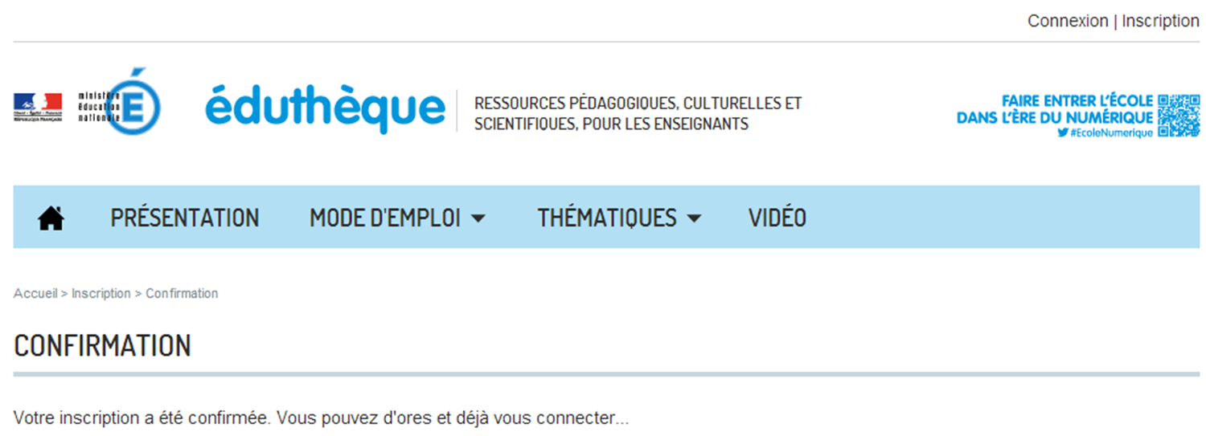
6) Cliquer sur le lien (ou le copier/coller dans un navigateur)
7) Après la confirmation, cliquer sur connexion

Slide 6
8) Utiliser les identifiants choisis à l’étape 2

Slide 7
Attention, certaines ressources sont différentes de leur version payante ou par accès direct !

Slide 8
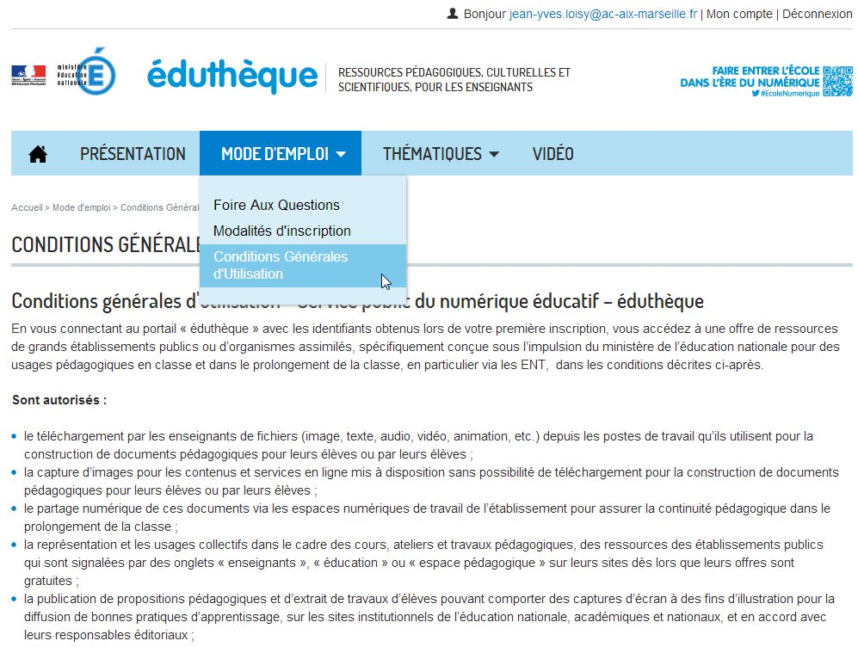
Des Conditions Générales d’Utilisation (CGU) claires !

Slide 9
Des ressources connues… mais avec des plus-values :
L’Histoire par l’image, la BNF : possibilité de téléchargement des images
Les jalons du temps présent : création d’un classeur, téléchargement
Lelouvre.edu : téléchargement des notices…
Édugéo : accès pour les élèves (compte élève à créer)
→ à regarder d’un œil neuf.

